Slide 1
Гиподинамия при работе за компьютером
Выполнила Комлева Полина, 10Е, лицей 130, 2013

Slide 2
Основные опасности
Длительная гиподинамия
Нефизиологическое положение различных частей тела
Длительно повторяющиеся однообразные движения
Notes:
образование устойчивых очагов возбуждения ЦНС с компенсаторным торможением других ее участков

Slide 3
Последствия длительной гиподинамии
1. Ожирение 2. Частые головные боли 3. Тромбоз ног и лёгких 4.Артрит кистей рук и туннельный синдром 5. Сильная физическая усталость

Slide 4
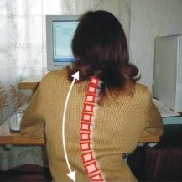
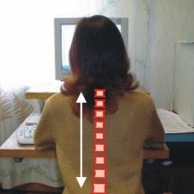
Позвоночник
Изменения затрагивают:
Шейный отдел
Плечевой пояс
Грудные позвонки
Образуется сутулая спина, спазмируются мышцы. Риск сколеоза, остеохандроза, грыжи позвоночного диска

Slide 5
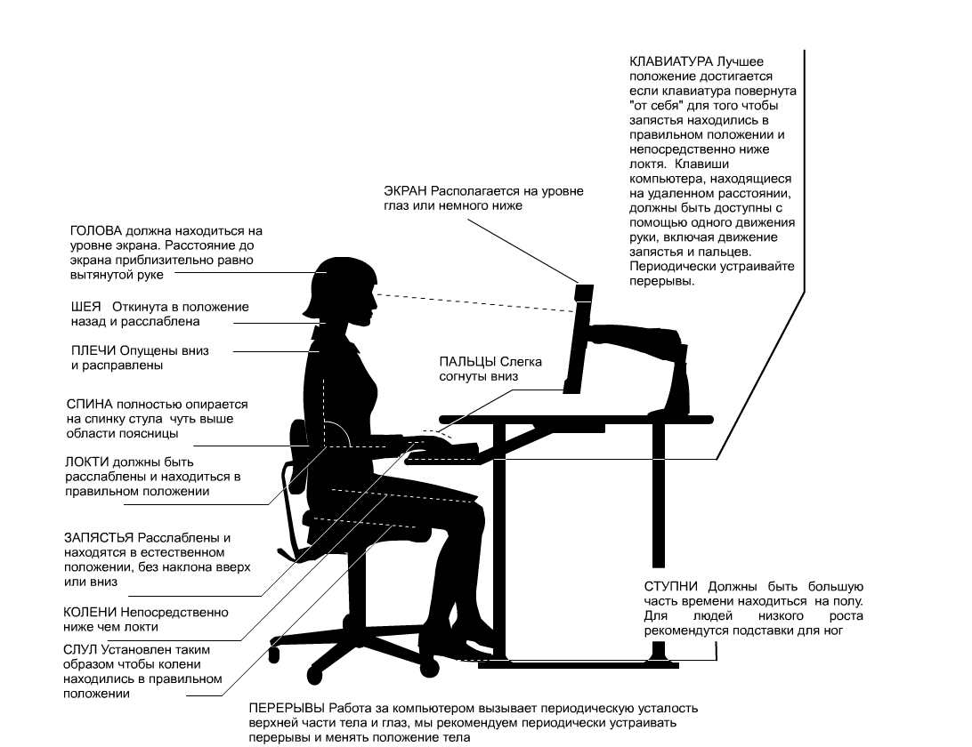
Правильное положение

Slide 6
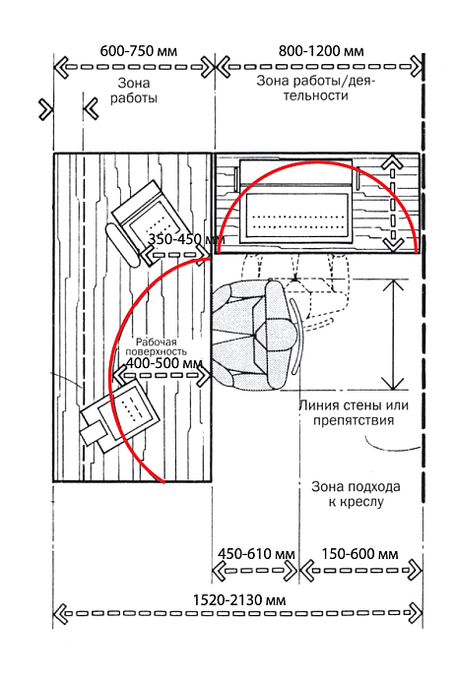
Рекомендации
Устраивать перерывы с разминкой
Высота стола должна быть на уровне середины живота
Глубина не менее 70см
Желательно подкладывать под поясницу подушечку

Slide 7
Источники информации
Картинки:
nvtc.ee
www.ergotron-russia.ru
www.sintex-mebel.ru
Статьи:
http://www.pc-shporgalka.com/read-article76.html
http://comp-doctor.ru/ost/ost.php - позвоночник
http://www.ixbt.com/peripheral/ergonomic.html - эргономика работы за компьютером

Slide 8
Спасибо за внимание

